Slide 1
Basic Backend
R.Rizal Yuniar.S

Slide 2
Objective
PostgreSQL Database & Query
Express JS & CRUD
Middleware
Modularisasi Komponen & Standarisasi Response
Linter
Postman & Dokumentasi API

Slide 3
PostgreSQL Database

Slide 4

PostgreSQL
PostgreSQL adalah sistem manajemen database relasional (RDBMS) yang bersifat open source.
Fungsi PostgreSQL:
Membuat atau memanipulasi tabel
dengan Data Definition Language (DDL) menggunakan query seperti CREATE, DROP, ALTER
Memanipulasi isian data atau value dari tabel
dengan Data Manipulation Language (DML) menggunakan query semacam INSERT, UPDATE, DELETE
Mengelola transaksi di database
dengan Data Control Language (DCL) menggunakan query seperti GRANT, REVOKE, COMMIT.

Slide 5
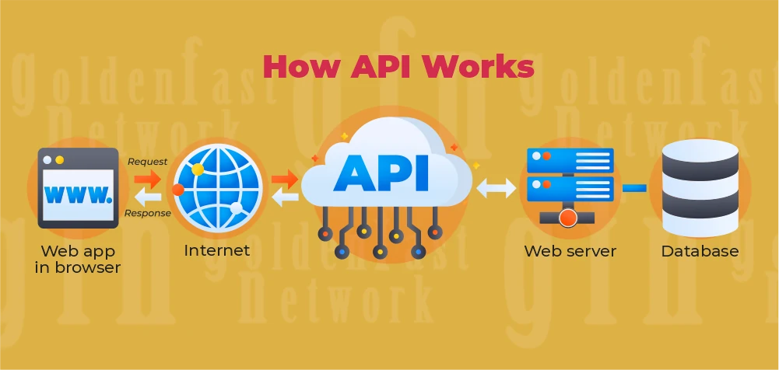
API
API adalah singkatan dari Application Programming Interface.
API sendiri merupakan interface yang dapat menghubungkan satu aplikasi dengan aplikasi lainnya.
Cara kerja api :

Slide 6
Aplikasi klien memanggil API untuk mengumpulkan informasi/membuat request.
Request diproses via URI (Uniform Resource Identifier).
API memanggil program eksternal atau web server setelah menerima request.
Server memberi respons ke API.
API mengirim data yang diminta ke aplikasi.

Slide 7
Metode Request
HTTP method adalah method-method yang disediakan server sebagai sarana untuk melakukan request terhadap server.
GET. Method GET biasanya digunakan hanya mengambil data.
POST. Method POST digunakan untuk mengirimkan entitas ke server yang ditentukan, sering menyebabkan perubahan pada keadaan atau efek samping pada server.
PUT. Method PUT menggantikan data yang ada dengan data yang dikirimkan.
DELETE. Method DELETE untuk menghapus data yang ada.

Slide 8
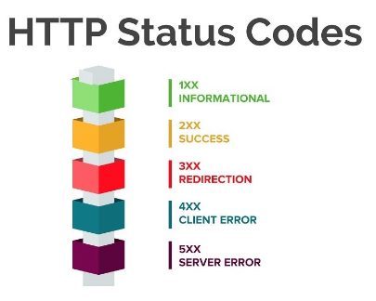
HTTP Status Codes

Slide 9
Express
Express.js adalah framework web app untuk Node.js yang ditulis dengan bahasa pemrograman JavaScript. Framework open source ini dibuat oleh TJ Holowaychuk pada tahun 2010 lalu.
Express.js adalah framework dengan cara kerja efisien serta dibekali berbagai keunggulan, seperti integrasi dengan arsitektur lain.

Slide 10
CRUD
Apa itu CRUD ? CRUD merupakan istilah populer pada kalangan back end developer.
Sebuah proses yang memiliki keterkaitan dengan transaksi atau pengambilan data dari dan atau ke database.

Slide 11
Middleware
Middleware adalah perangkat lunak yang digunakan oleh aplikasi yang berbeda untuk berkomunikasi dengan satu sama lain.
Middleware bertindak sebagai jembatan antara teknologi, alat, dan basis data yang beragam, sehingga Anda dapat mengintegrasikannya tanpa batas ke dalam sistem tunggal.

Slide 12
Backend Tools

Slide 13
Postman
Dengan kata sederhana, Postman adalah aplikasi komputer yang digunakan untuk pengujian API.
Postman mengirim permintaan API ke server web dan menerima respons, apa pun itu.
Linter
Lint atau linter adalah alat untuk menganalisa source code, untuk menandai errors, bug, code convention dan memverifikasi kualitas kode.

Slide 14
thank you

